Slide 1

NÁZEV: VY_32_INOVACE_04_Přemyslovští králové
NÁZEV ŠKOLY: Základní škola Hnátnice, okres Ústí nad Orlicí
AUTOR: Petra Koutná
TÉMA SADY: Vlastivěda pro 4. a 5. ročník
ČÍSLO PROJEKTU: CZ.1.07/1.4.00/21.1871
DATUM: 9.4.2011

Slide 2
ANOTACE:
Žáci se seznamují s posledními Přemyslovci, získávají informace o životě ve 13. století
Ke konci prezentace plní několik úkolů k procvičení nových znalostí. Mohou políčka přetahovat myší(perem) tak, aby splnili úkol – nebo mohou použít fix a pracovat na tabuli s jeho pomocí.

Slide 3
PŘEMYSLOVŠTÍ KRÁLOVÉ

Slide 4
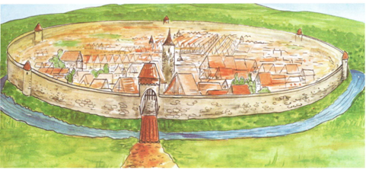
České království ve 13.st.
Pro české země je to období rozkvětu.
Vznikají první města.
Je budována řada hradů a kostelů.
Je podporován obchod, trhy a řemesla.

Slide 5
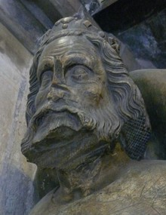
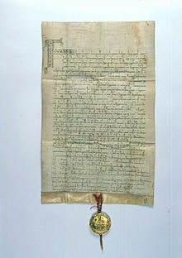
Přemysl Otakar I.
Zdatný panovník, dosáhl uznání u ostatních evropských panovníků i u papeže.
V roce 1212 získal Zlatou bulu sicilskou. Listina zaručovala, že se královský titul dědí z otce na syna.

Slide 6
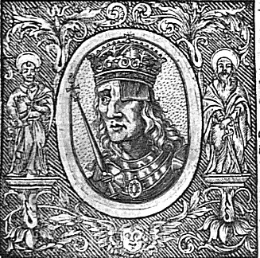
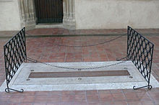
Václav I.
Za jeho vlády pokračuje osidlování do té doby zalesněných oblastí.
Svou moc upevnil i díky bohatým nalezištím stříbra.
Centrem těžby je Jihlava.
Hrobka v Anežském klášteře.

Slide 7
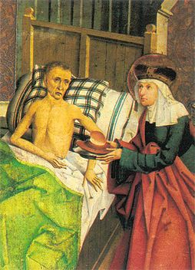
Anežka Česká
Dcera Přemysla Otakara I., nebyla královnou.
Celý život se starala o nemocné, chudé a postižené.
Založila pro ně v Praze Anežský klášter se špitálem.
Papež ji prohlásil za svatou v roce 1989.

Slide 8
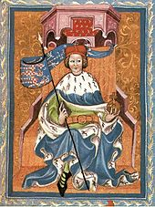
Přemysl Otakar II.
Nazýván král železný a zlatý.
(Železný byl pro spojence a nepřátele díky oddílům rytířů
v těžkém brnění a zlatý díky bohatství z dolů na stříbro.)
Schopný a cílevědomý panovník, tvrdý válečník, smělý a bezohledný člověk.
Území českého státu se zdvojnásobilo.
Zahynul v bitvě na Moravském poli.

Slide 9
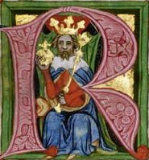
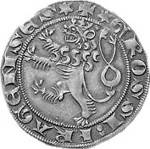
Václav II.
Schopný politik a diplomat.
Králem v 7 letech – jeho strýc uvrhl malého Václava do vězení, aby sám mohl vládnout.
V zemi panuje bezvládí – tlupy „Braniborů“ ničí zemi a loupí.
Když se ujme vlády, země vzkvétá.
Zavedl kvalitní měnu: pražský groš.

Slide 10
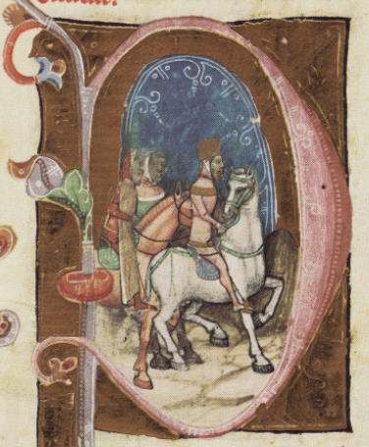
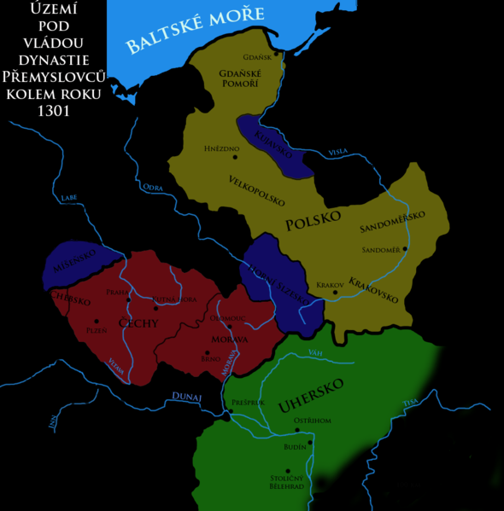
Václav III.
Král český, polský a uherský.
Vládl pouze 1 rok. Na cestě do Polska byl roku 1306 v Olomouci zavražděn.

Slide 11
Smrtí Václava III. skončila v roce 1306 vláda rodu Přemyslovců, která trvala více než 400 let.
Král Václav III. neměl potomka. Říkáme, že rod vymřel po meči.

Slide 12
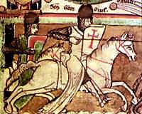
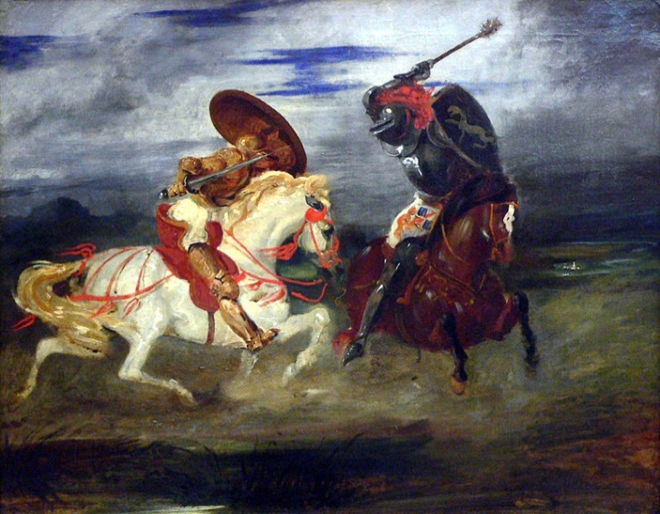
Rytíři
Doba vlády přemyslovských králů je dobou rytířů.
V dobách míru se cvičili v soubojích zvaných turnaje.
Při turnajích bojovali s pomocí dřevce nebo meče.
V boji rytíři užívali koně a byli chráněni brněním.

Slide 13
Ukonči prezentaci a pokus se splnit následující úkoly.

Slide 14
Správně seřaď panovníky podle toho, jak po sobě usedali na trůn.
Václav I.
Václav II.
Václav III.
Přemysl Otakar I.
Přemysl Otakar II.

Slide 15
Utvoř správné dvojice.
Anežka Česká
králem v 7 letech
Přemysl Otakar I.
péče o chudé a nemocné
Václav II.
Zlatá bula sicilská

Slide 16
Utvoř správné dvojice.
Václav I.
pražský groš
Václav III.
zavražděn v Olomouci
Václav II.
naleziště stříbra

Slide 17
http://cs.wikipedia.org/wiki/Soubor:PremyslOtakarI_Parleruvnahrobek.jpg
http://cs.wikipedia.org/wiki/Soubor:V%C3%A1clav_I..jpg
http://cs.wikipedia.org/wiki/Soubor:St_Agnes_tending_the_sick.jpg
http://cs.wikipedia.org/wiki/Soubor:PO2jakomormarkrabe.jpg
http://cs.wikipedia.org/wiki/Soubor:Vaclav3_prijezd.jpg
http://cs.wikipedia.org/wiki/Soubor:Vaclav2Zbraslkron.jpg
http://cs.wikipedia.org/wiki/Soubor:Golden_Bull_of_Sicily.jpg
http://cs.wikipedia.org/wiki/Soubor:Anklaster_Vaclav.jpg
http://cs.wikipedia.org/wiki/Soubor:Grossi_pragenses_revers.jpg
http://cs.wikipedia.org/wiki/Soubor:WenceslausIImap-cs.png
http://cs.wikipedia.org/wiki/Soubor:Louvre-peinture-francaise-paire-de-chevaliers-romantiques-p1020301.jpg
http://cs.wikipedia.org/wiki/Soubor:Crusader_cavalry.jpg
Galerie vlastních obrázků

